Slide 1
환승·요금과 대중교통 지표
스마트 교통물류 · 2026-2
6주차
교재 7장
여지호 · 가천대학교 스마트시티학과
2026년 10월 6일 (화) · 10월 7일 (수)

Slide 2
강의 목차
교재 7장
01 | 도입과 학습 목표 | 1.1 정하지 않고 넘어간 값들 · 1.2 학습 목표 · 1.3 교재와 실습을 여는 곳
02 | 교재 7.1–7.2 환승 파라미터 | 2.1 환승 허용 횟수 · 2.2 도보 환승 허용 거리
03 | 교재 7.3 통합환승요금 | 3.1 세 줄 규칙 · 3.2 손 검산
04 | 교재 7.4–7.5 지표 분포 | 4.1 평균과 중앙값의 차이 · 4.2 시간 구성 · 4.3 개선 방향의 근거
05 | 교재 7.6–7.7 환승·요금과 엔진 대조 | 5.1 환승 횟수와 요금의 관계 · 5.2 실제 엔진과의 대조
06 | 정리와 연습 | 6.1 오늘의 정리 · 6.2 연습과 다음 장
Notes:
목차는 표입니다. 섹션 수가 바뀌면 행을 삽입/삭제하세요.

Slide 3
도입과 학습 목표
01
1.1 정하지 않고 넘어간 값들
1.2 학습 목표
1.3 교재와 실습을 여는 곳

Slide 4
1.1 정하지 않고 넘어간 값들
1. 도입과 학습 목표
6장 결과: 하남시청에서 미사역까지 23분, 도보 11분, 대기 5분
그 계산에서 확정하지 않은 값 세 가지
  환승 허용 횟수
  도보 환승 허용 거리
  통행 요금
이 장의 범위: 값을 정하고, 그 값이 결과를 얼마나 바꾸는지 측정
Notes:
교재 7장 도입부. 파라미터를 임의로 정하는 대신 측정하고 정하는 태도가 이 장의 주제다.

Slide 5
1.2 학습 목표
1. 도입과 학습 목표
환승 허용 횟수와 도보 환승 거리가 결과에 미치는 영향 측정
수도권 통합환승요금 구현과 손 검산
통행시간, 차내, 도보, 대기, 환승, 요금 여섯 지표의 분포 확인
평균으로는 보이지 않는 것을 분포에서 발견
Notes:
교재 7장 학습 목표와 같다. 네 번째가 이 장에서 가장 오래 남는 부분이다.

Slide 6
1.3 교재와 실습을 여는 곳
1. 도입과 학습 목표
저장소: github.com/jihoyeo/mobility-simulation-book — blob/main 아래 경로
노트북 실행: jupyter lab labs/ch07_raptor_fare.ipynb
진행 순서: 슬라이드 개요 → 교재 본문 → 실습 노트북
표 1. 오늘 여는 파일과 경로
자료 | 경로
교재 원고 | ko/ch07_raptor_fare.md
실습 노트북 | labs/ch07_raptor_fare.ipynb
Notes:
슬라이드는 개요만 다룬다. 세부 내용과 코드는 교재 원고와 실습 노트북에서 확인한다. 교재 저장소는 비공개이므로 초대받은 계정으로 로그인한 상태여야 주소가 열린다.

Slide 7
교재 7.1–7.2 환승 파라미터
02
2.1 환승 허용 횟수
2.2 도보 환승 허용 거리

Slide 8
2.1 환승 허용 횟수
2. 교재 7.1–7.2 환승 파라미터
하남 규모에서는 환승 1회로 대부분 도달
최대 라운드를 크게 설정하면 계산량만 증가
대상지를 넓히면 결과가 달라짐 — 프로젝트에서 먼저 측정
표 2. 환승 허용 횟수별 도달 정류장 수 (하남시청 오전 8시 출발)
허용 환승 | 도달 정류장
0회 | 1,679개
1회 | 4,152개
2회 이상 | 4개 추가에 그침
Notes:
값을 임의로 두는 것보다 측정하고 두는 편이 낫다. 파일럿 프로젝트에서 대상지를 정한 뒤 이 실험을 먼저 한다.

Slide 9
2.2 도보 환승 허용 거리
2. 교재 7.1–7.2 환승 파라미터
200 m에서 1,000 m로 확대 시 환승 쌍 12배, 도달 정류장은 15개 증가
실제로 변하는 것은 도달 여부가 아니라 도착 시각
확대의 대가: 실제로 걷기 어려운 환승이 포함
채택값 500 m — 도보 약 7분, 사람이 감수하는 수준
Notes:
우리 도보 환승은 직선거리 기반이라 강이나 철길로 막힌 두 정류장에도 환승이 생성된다. 이 오류는 거리를 늘릴수록 심해진다. 거리를 늘리려면 보행 네트워크로 실제 경로를 확인해야 한다.

Slide 10
교재 7.3 통합환승요금
03
3.1 세 줄 규칙
3.2 손 검산

Slide 11
3.1 세 줄 규칙
3. 교재 7.3 통합환승요금
탄 수단 중 기본요금이 가장 비싼 것 하나만 부과
총 이동거리 10 km까지는 기본요금만
10 km 초과분은 5 km 단위로 올림해 가산
표 3. 수단별 기본요금과 거리 초과 요금
수단 | 기본요금 | 초과 5 km당
버스 | 1,500원 | 100원
도시철도 | 1,550원 | 100원
GTX | 3,200원 | 250원
Notes:
타는 횟수 곱하기 기본요금이 아니다. 버스에서 지하철로 갈아타도 1,550원 한 번만 낸다. 이것이 통합요금의 요점이다.

Slide 12
3.2 손 검산
3. 교재 7.3 통합환승요금
예시: 버스 4 km + 지하철 12 km = 총 16 km
  기본요금은 더 비싼 지하철 1,550원
  초과 6 km를 5 km 단위로 올림 → 2블록 × 100원
  합계 1,750원
15.1 km와 20 km의 요금이 같은 이유: 올림 처리
Notes:
6장에서 구한 하남시청에서 미사역까지의 통행은 3.4 km라 기본요금 1,550원이다. 버스와 지하철을 둘 다 탔지만 한 번만 낸다. 이 구현은 성인 카드 기준이고 광역버스 할증, 심야 할증, 연령 할인, 30분 환승 제한을 포함하지 않는다.

Slide 13
교재 7.4–7.5 지표 분포
04
4.1 평균과 중앙값의 차이
4.2 시간 구성
4.3 개선 방향의 근거

Slide 14
4.1 평균과 중앙값의 차이
4. 교재 7.4–7.5 지표 분포
최댓값 16시간은 오류가 아님 — 다음 날 첫차 대기
해당 사례는 하루 몇 회만 운행하는 시외 노선의 종점
3시간 초과 통행에서는 대기시간이 대부분
대표값으로는 중앙값 56분이 타당
표 4. 도달 가능한 정류장 300개 표본의 통행시간
통계 | 값
평균 | 65분
표준편차 | 66분
중앙값 | 56분
최댓값 | 1,007분
Notes:
분포를 확인하지 않고 평균만 보고했다면 하남시 평균 통행시간 65분이라는 틀린 결론을 냈을 것이다. 1장에서 확인한 41분 승객과 같은 구조의 문제다.

Slide 15
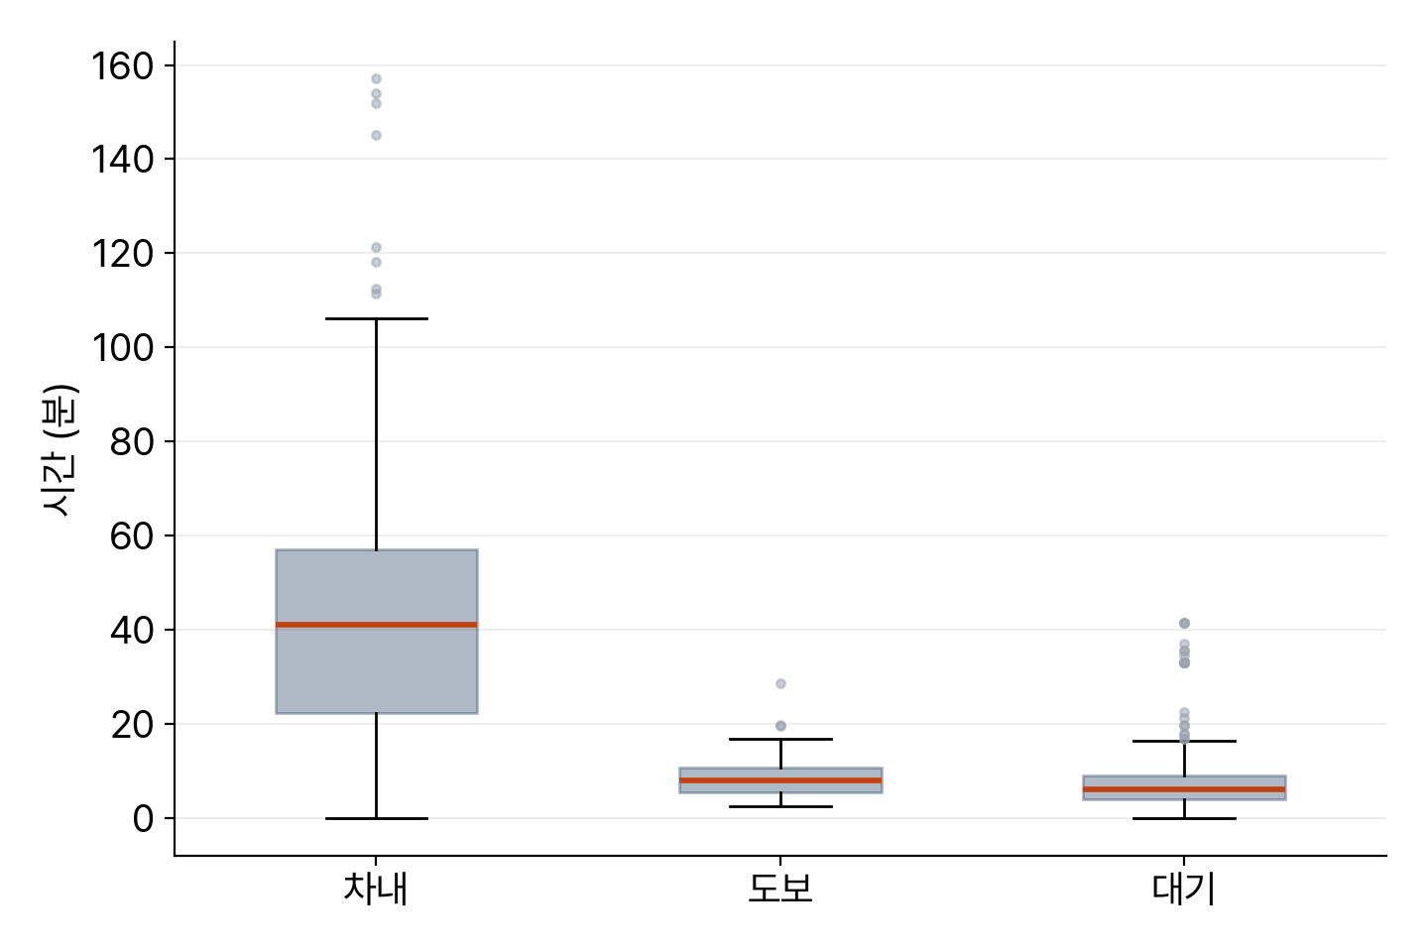
4.2 시간 구성
4. 교재 7.4–7.5 지표 분포
차내시간은 넓게 분포, 도보와 대기는 좁게 집중
해석: 목적지가 멀수록 차내시간 증가, 도보와 대기는 목적지와 무관
구성비 — 차내 72.5%, 도보 14.3%, 대기 13.2%
그림 1. 극단값을 제외한 통행의 차내·도보·대기 시간 분포
Notes:
어디를 가든 걷는 시간과 기다리는 시간은 비슷하다는 뜻이다.

Slide 16
4.3 개선 방향의 근거
4. 교재 7.4–7.5 지표 분포
선택지 1: 버스 속도 향상 — 차내시간 단축
선택지 2: 배차간격 단축 — 대기시간 단축
대기 비중이 이 수준이면 배차 개선의 여지가 큼
기말 프로젝트 시나리오 선택 시 이 분해를 근거로 사용
Notes:
숫자에서 정책으로 넘어가는 지점이다. 학생들에게 어느 쪽을 택할지 먼저 말하게 하고 근거를 요구한다.

Slide 17
교재 7.6–7.7 환승·요금과 엔진 대조
05
5.1 환승 횟수와 요금의 관계
5.2 실제 엔진과의 대조

Slide 18
5.1 환승 횟수와 요금의 관계
5. 교재 7.6–7.7 환승·요금과 엔진 대조
300개 표본 중 환승 0회는 24개 — 대부분 1회에서 3회
환승 증가 시 통행시간은 증가
환승 증가에도 요금은 거의 불변
이유: 통합요금은 횟수가 아니라 거리에만 반응
Notes:
요금이 환승을 억제하지 않는다는 뜻이다. 그런데도 사람들이 환승을 꺼리는 이유는 시간과 불편이다. 실제 엔진은 이것을 환승 저항으로 비용에 반영한다.

Slide 19
5.2 실제 엔진과의 대조
5. 교재 7.6–7.7 환승·요금과 엔진 대조
서버가 있으면 우리 RAPTOR와 엔진 결과를 나란히 비교
차이의 원인
  엔진은 도보 환승을 보행 네트워크로 계산
  승하차 소요시간 반영, 환승 저항을 비용에 포함
판단 기준: 5분 차이면 대체로 정확, 30분 차이면 구현 오류
파일럿 프로젝트 제출물에 이 대조표가 포함
Notes:
정확히 같은 값을 요구하지 않는다. 얼마나 다른지와 그 차이를 설명할 수 있는지가 채점 기준이다.

Slide 20
정리와 연습
06
6.1 오늘의 정리
6.2 연습과 다음 장

Slide 21
6.1 오늘의 정리
6. 정리와 연습
하남에서는 환승 1회로 도달 정류장이 1,679개에서 4,152개로 증가
도보 환승 거리 확대는 도달 정류장을 거의 늘리지 못하고 오류만 증가
통합환승요금: 가장 비싼 기본요금 1회 + 10 km 초과분 5 km당 100원
통행시간의 27.5%가 도보와 대기 — 배차 개선의 여지
Notes:
평균 65분과 중앙값 56분의 차이가 오늘의 결론이다. 8장에서는 한 사람의 경로가 아니라 수천 명의 수요를 만든다.

Slide 22
6.2 연습과 다음 장
6. 정리와 연습
연습 7.1 ★ — 세 가지 통행의 요금 계산과 손 검산
  산출물: 각 요금과 계산 과정
연습 7.2 ★★ — 출발지를 미사역으로 변경한 300개 표본 비교
  산출물: 두 출발지의 지표 비교표, 원인 설명 4~5줄
연습 7.3 ★★★ — 30분 환승 제한 규칙 구현
다음 장: 8장 통행 수요 생성
Notes:
HW2가 이번 주 마감이다. 직접 구현한 RAPTOR와 참조 결과의 대조표를 제출한다. 기말 팀 프로젝트도 이번 주에 시작하므로 팀 구성과 시나리오 배정을 진행한다.

Slide 23
다음 주에 봅니다
교재 8장 — 통행 수요
jihoyeo@gachon.ac.kr · AI공학관 210호

